Slide 1
Bonjour!
lundi le dix février

Slide 2
Travail de cloche
Écrivez une phrase qui utilise prêter et emprunter.

Slide 3
Bonjour!
lundi le dix février

Slide 4
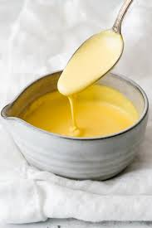
Despite its name, la sauce hollandaise is a staple of haute cuisine française.

Slide 5
lequel / laquelle / lesquels / lesquelles
Justin aime quel livre?
Justin, lequel aime-t-il?
Vous pensez à quel film?
Auquel pensez-vous?
Vous pensez à quelle voiture?
À laquelle pensez-vous?
Auxquels / Auxquelles pensez-vous?

Slide 6
Vous parlez de quel prof?
Duquel parlez-vous?
Vous avez besoin de quelle marmotte?
De laquelle avez-vous besoin?
Desquel / Desquelles avez-vous besoin?

Slide 7
Sur, sous, dans, devant, derrière, avec …
C’est le coffre dans lequel Edmond Dantès a trouvé le trésor.
Voici les murs sur lesquels Neel peintra les scènes de la vie de Marie Antoinette.
Harry Potter a une baguette magique avec laquelle il peut transformer Professeure McGonigal en grenouille.

Slide 8

Roman-photo
pp. 252 -253

Slide 9
Devoirs

Slide 10
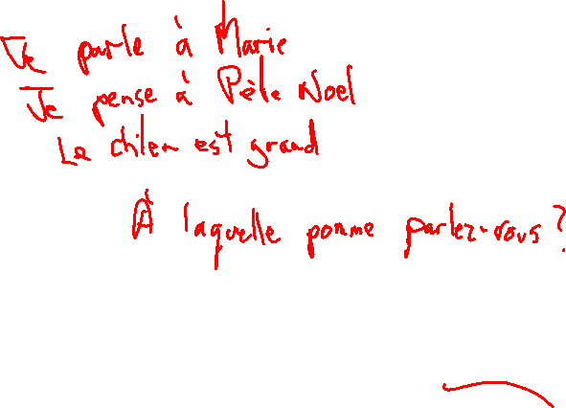
Billet de sortie
Écrivez une phrase qui utilise “à laquelle”.

